Slide 1
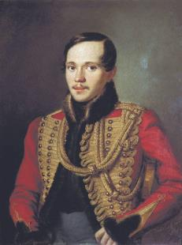
Михаил Юрьевич
Лермонтов
1814 - 1841
Художник
П.Е. Заболотский. 1837 г.
Автор презентации – учитель
русского языка и литературы
МБОУ «ОШ № 41 города Макеевки»
Шевчук М.М.

Slide 4
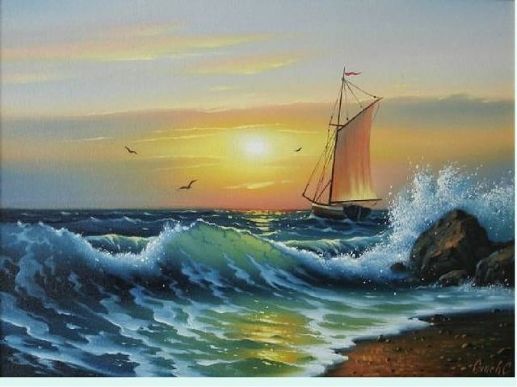

Slide 5
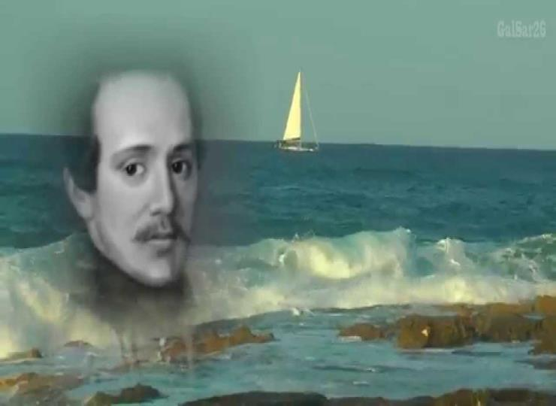

Slide 7
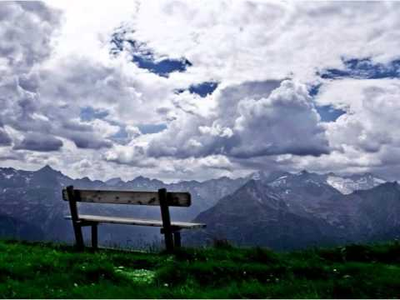

Slide 10
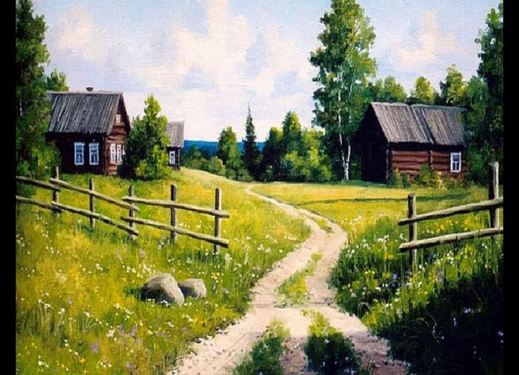

Slide 14
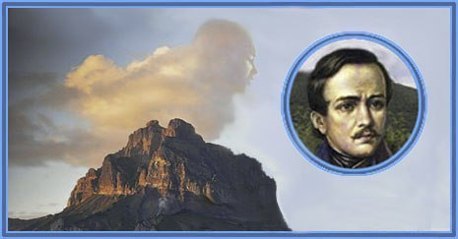

Slide 18
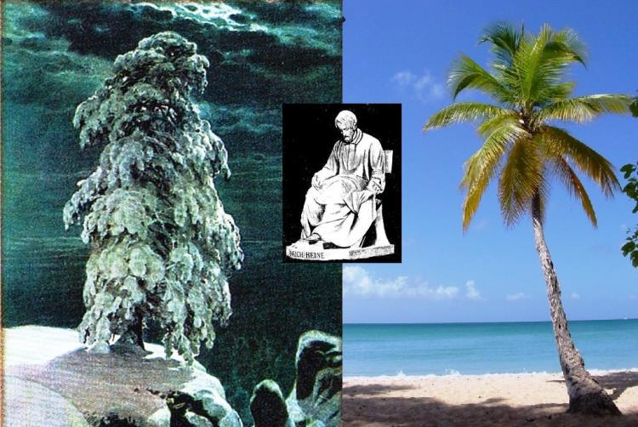

Slide 19
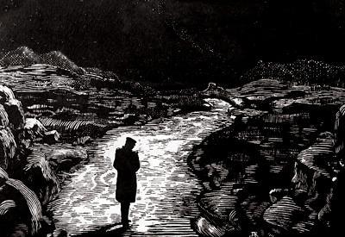

Slide 21
Спасибо за внимание

Slide 22
Использованные Интернет-ресурсы
http://lermontov.info/portret.shtml
http://elenaranko.ucoz.ru/
http://www.mlermontov.ru/family/
http://lermontov.niv.ru/lermontov/documents/documents.htm
http://mikhaillermontov.ru/biography.htm
http://www.tarhany.ru/lermontov/biography
http://rusmnb.ru/index.php?topic=17216.0
http://ru.wikipedia.org/wiki/%CB%E5%F0%EC%EE%ED%F2%EE%E2,_%CC%E8%F5%E0%E8%EB_%DE%F0%FC%E5%E2%E8%F7
http://www.1812panorama.ru/virtual/borodino4_02.html
https://sites.google.com/site/literatura8klass/russkaa-literatura-xix-veka/m-u-lermontov-mcyri/illustracii-k-poeme-mcyri

